Slide 1
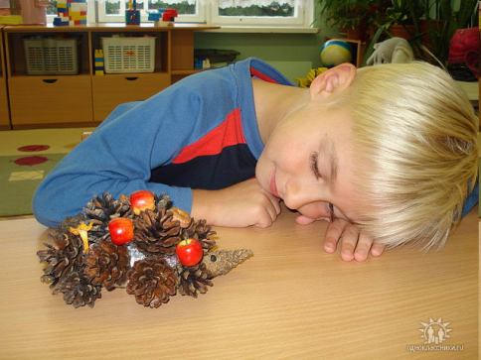
КОНСТРУИРОВАНИЕ
В ДЕТСКОМ САДУ

Slide 2
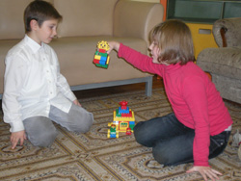
Конструирование (от лат. constructio - построение) - построение, приведение в определенное взаимоположение различных предметов, частей, элементов.
Детское конструирование - процесс
сооружения построек, конструкций,
в которых предусматривается взаимное
расположение частей и элементов, способы их соединения

Slide 3
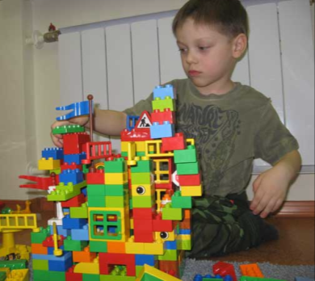
2. Значение конструирования в развитии личности ребенка
Развитие сенсорных способностей.
Развитие умственных способностей.
Развитие пространственного воображения.
Развитие речи.
Развитие трудовой деятельности.
Формирование детского коллектива.
Развитие учебной деятельности

Slide 4



Детское конструирование
Творческое
Техническое
Создание замысла
Воплощение замысла
Виды детского конструирования
Из строительного
материала
Практическое и компьютерное
Из деталей
конструкторов
Из бумаги
Из природного материала
Из крупно-габаритных модулей

Slide 5
Детское конструирование
Формы организации обучения конструированию
Конструирование по модели
Конструирование по условиям
Конструирование по образцу
Конструирование по замыслу
Конструирование по теме
Каркасное конструирование
Конструирование по чертежам и схемам
Взаимосвязь конструирования и игры
Ранний возраст:
конструирование слито с игрой
Младший дошкольный возраст:
игра становится побудителем к конструированию, которое начинает приобретать для детей самостоятельное значение
Старший дошкольный возраст:
Сформированная способность к полноценному конструированию стимулирует развитие сюжетной линии игры и само, порой, приобретает сюжетный характер, когда создается несколько конструкций, объединенных общим сюжетом

Slide 6
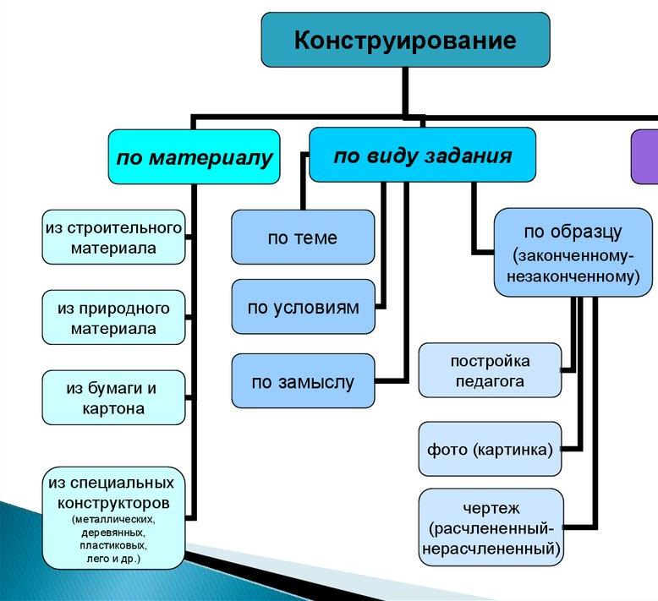
Классификация детского конструирования

Slide 7
Конструирование из игровых строительных материалов
Детали строительных наборов это правильные геометрические тела (кубы, цилиндры, бруски и т. д.) с математически точными размерами всех их параметров. Существуют наборы для всех возрастных групп детского сада: настольных, для игр на полу, во дворе.
Кроме строительных наборов, рекомендуются «Конструкторы», имеющие более прочные способы соединения. Чаще всего используются деревянные с наиболее простыми способами крепления. Применяются и металлические конструкторы, у которых крепления более сложные - с помощью винтов, гаек, шипов и т. д.

Slide 8
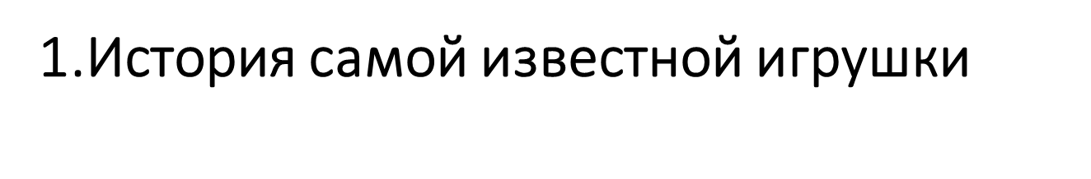
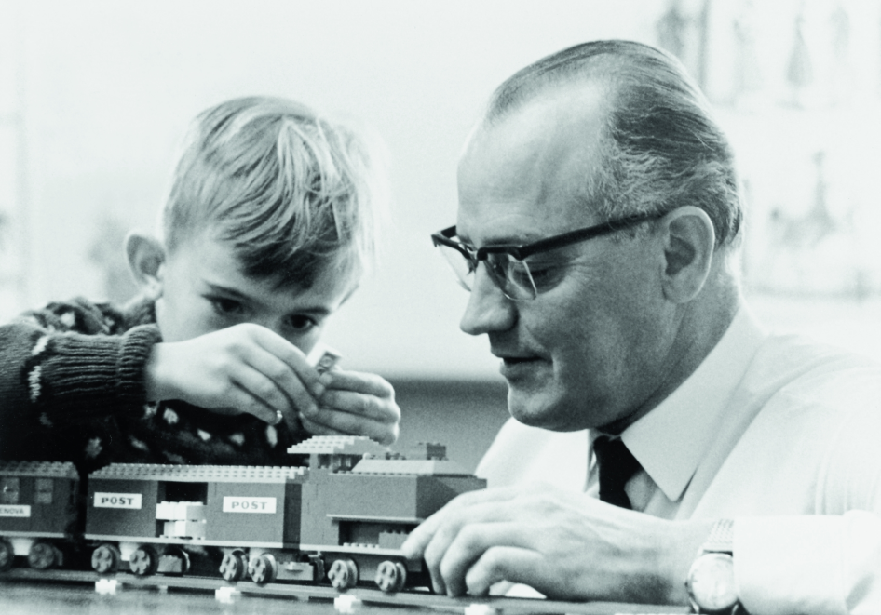
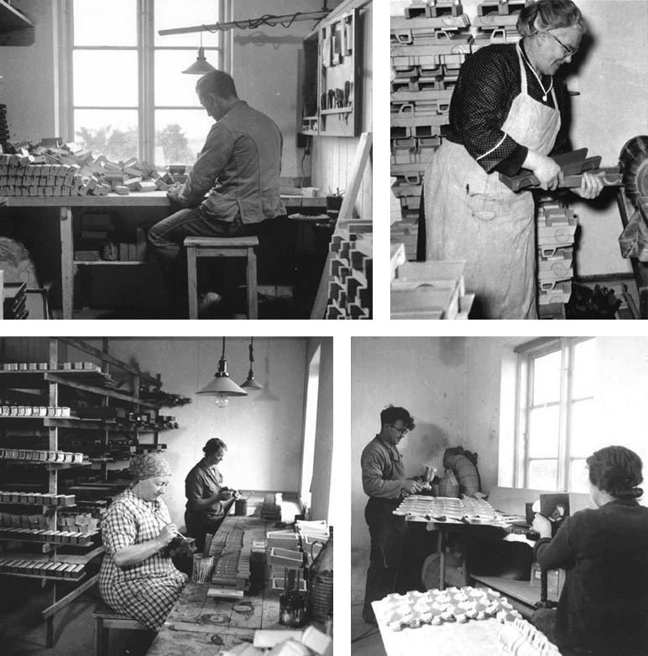
Конструктор «Лего» появился в 50-х годах прошлого века, он произвел революцию и положил начало бурному развитию конструкторов. Тогда Оле Кирк Кристиансен в своей мастерской, названной Lego (на датском языке leg godt – «играй хорошо»)

Slide 9
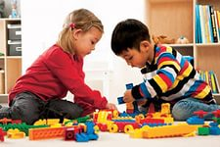
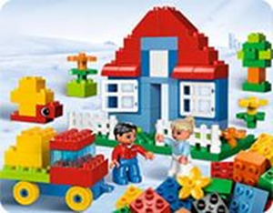
LEGO – технология – одна из современных и распространенных педагогических систем, использующая трехмерные модели реального мира и предметно-игровую среду обучения и развития ребенка.
LEGO - технология – это совокупность приемов и способов конструирования, направленных на реализацию конкретной образовательной цели через систему тщательно продуманных заданий, из разнообразных конструкторов Лего. Она объединяет в себе элементы игры и экспериментирования. Её можно использовать в работе с детьми от 3 до 7 лет.

Slide 10
Принципы LEGO - конструирования
от простого к сложному;
учет возрастных особенностей детей;
учёт индивидуальных возможностей детей в освоении коммуникативных и конструктивных навыков;
активности и созидательности
использование эффективных методов и целенаправленной деятельности, направленных на развитие творческих способностей детей;
комплексности решения задач - решение конструктивных задач в разных видах деятельности: игровой, познавательной, речевой;
результативности и гарантированности - реализация прав ребёнка на получение помощи и поддержки, гарантии положительного результата независимо от возраста и уровня развития детей.

Slide 11
Использование LEGO в образовательном процессе
Лего - конструирование легко интегрируется практически со всеми областями образовательной деятельности и всесторонне развивает детей. Его можно включать как элемент в структуру НОД по «Речевому развитию», «Чтению художественной литературы», «Развитию элементарных математических представлений», и др.
Наглядные модели создаются в ходе разных видов деятельности. Созданные Лего - постройки дети используют в сюжетно-ролевых играх, в играх- театрализациях. Они создают условия для развития речи, творчества и благоприятно влияют на эмоциональную сферу.
Лего-элементы могут быть использованы в дидактических играх и упражнениях, направленных на развитие речи, мышления, памяти, тактильное восприятие. Например:«Чудесный мешочек», «Запомни и повтори» и др.
Самостоятельная конструктивная игровая деятельность детей дошкольного возраста отличается несформированностью и требует не только руководства со стороны педагога, но и определенного коррекционно-развивающего воздействия на детей.

Slide 12
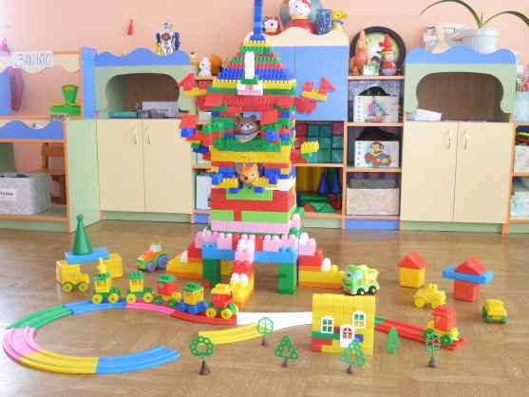
С детьми 3-4 лет используются LEGO - наборы, преимущественно крупного размера, имеющие несложные соединения деталей.

Slide 13
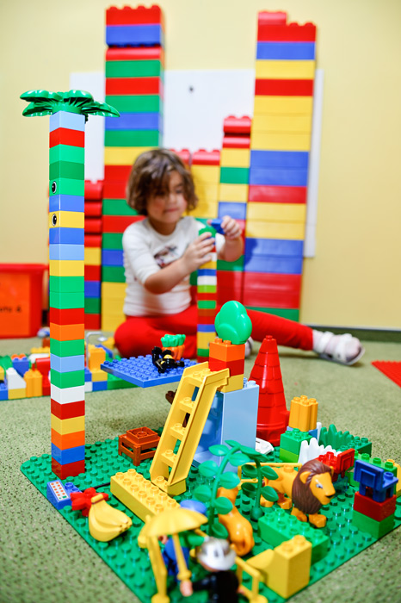
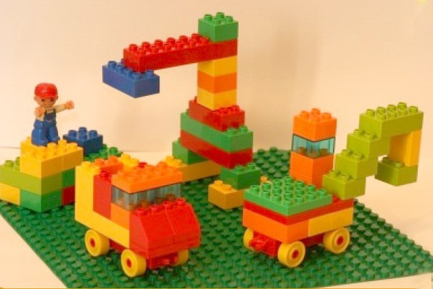
С детьми 4-5 лет в процессе продуктивной (конструктивной) деятельности работа с лего - конструктором усложняется. Используются конструкторы среднего размера, с усложняющимися соединениями деталей. В этом возрасте детям уже можно предложить карточки с цветным изображением будущей постройки, по которым они должны ее выполнить, что способствует развитию мышления у детей. Также дети могут конструировать по теме, по образцу, по замыслу, по простейшим условиям. Актуальными будут игры: “Найди такой же”, “Угадай на ощупь”, “Строим башню”, “Разные дорожки”, “Забор” и т.д.

Slide 14
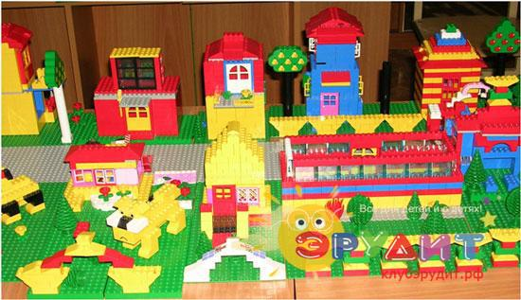
В старшем дошкольном возрасте используются самые разнообразные виды лего-конструкторов (от крупных с несложным соединением деталей до более мелких с усложненной степенью соединения деталей). В силу возрастных особенностей детей этого возраста можно использовать графические задания, усложненные схемы и модели будущих построек, конструирование по условиям, по замыслу, по теме.

Slide 15
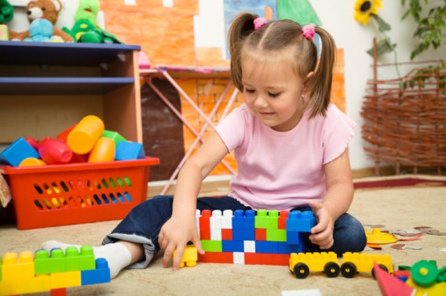
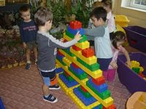
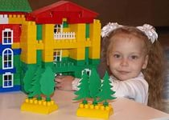
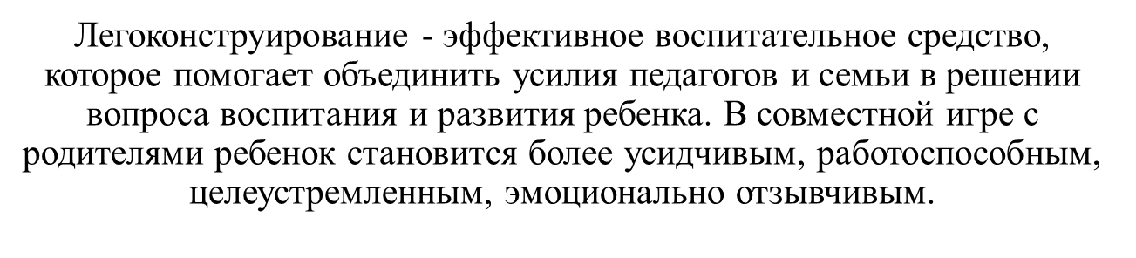
Формами подведения итогов реализации дополнительной образовательной программы и контроля деятельности являются участие детей в проектной деятельности и в выставках творческих работ детей.

Slide 16
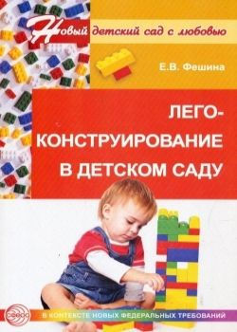

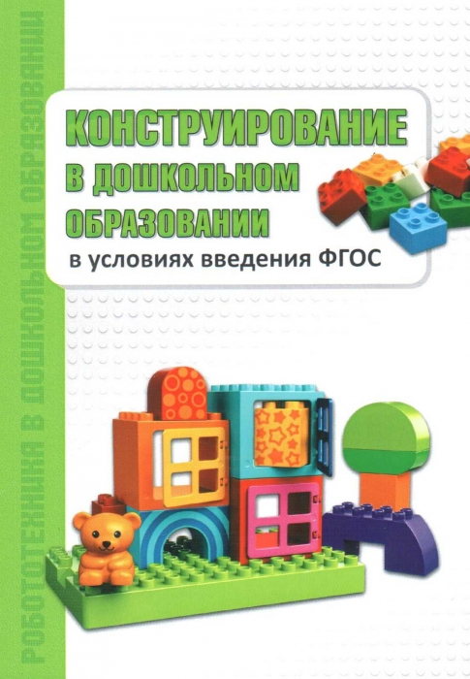
Литература:
1. Лего-конструирование в детском саду, Фешина Е.В., М.: ТЦ Сфера, 2012. — 144с.
2. Лего Книга. М.: Эксмо, 2013. — 202 с.
3. Лусс Т.В. (авт.-сост). Формирование навыков конструктивно-игровой деятельности у детей с помощью ЛЕГО

Slide 17
Конструирование из бумаги и картона.
Впервые дети знакомятся с ним в средней группе.
Бумага, картон даются в форме квадратов, прямоугольников, кругов и т. д. Прежде чем сделать игрушку, нужно заготовить выкройку, разложить и наклеить на ней детали, украшения, сделать нужные надрезы и только затем сложить и склеить игрушку. Весь этот процесс требует умения измерять, пользоваться ножницами.

Slide 18
Конструирование из коробок, катушек, проволоки, крышек, флаконов и других БРОСОВЫХ материалов
Коробки из-под духов, пудры, спичек, кусочки проволоки в цветной обмотке, пенопласта, поролона, пробки и т. д. фактически представляют собой полуфабрикат для детского конструирования.

Slide 19
Конструирование из природного материала
(песок, снег, лед, семена, плоды) используется со второй младшей группы. Из сырого песка дети строят дорогу, домик, садик, горку, мосты, с помощью форм (песочниц) - пирожки и др. В более старшем возрасте дети замораживают подкрашенную воду, приготавливая цветные льдинки, которыми украшают участок. Из снега делают горку, домик, снеговика, фигурки зверей.

Slide 20
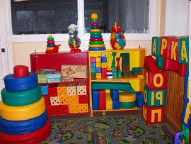
4. Условия для конструирования в ДОУ.
Достаточное количество строительного материала (чтобы одновременно могли заниматься все дети или хотя бы половина группы)

Slide 21
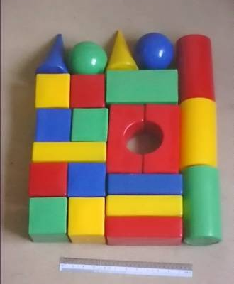
Наличие настольного набора для конструирования на каждого ребенка (для обучения конструированию на занятиях).

Slide 22
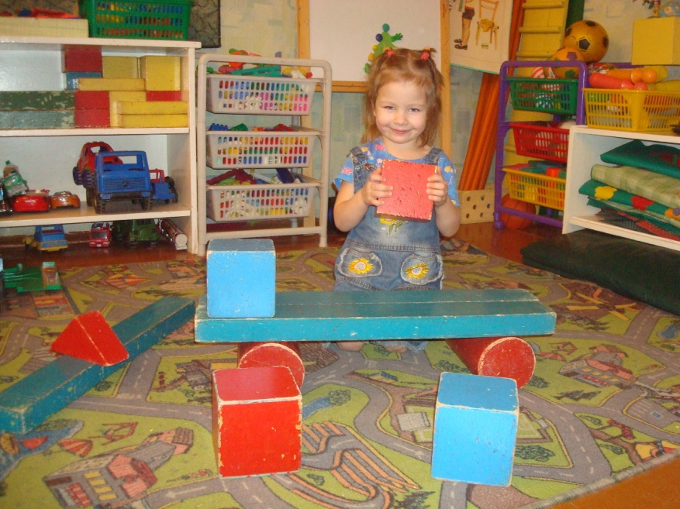
Наличие крупного строительного материала – этот материал объединяет детей.

Slide 23
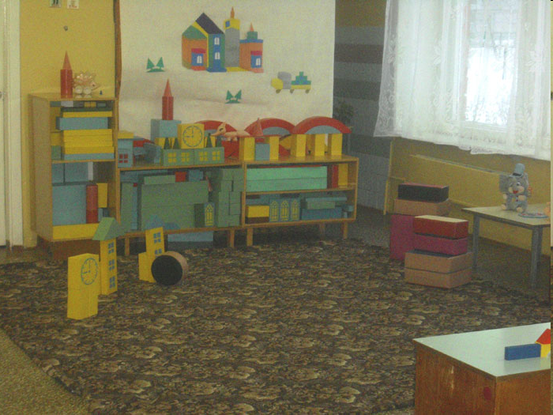
4. Продумать хранение строительного материала, чтобы им всегда было удобно пользоваться
5. Материал должен быть уложен по формам так, чтобы дети знали, где какая форма лежит, имели общее представление о количестве

Slide 24
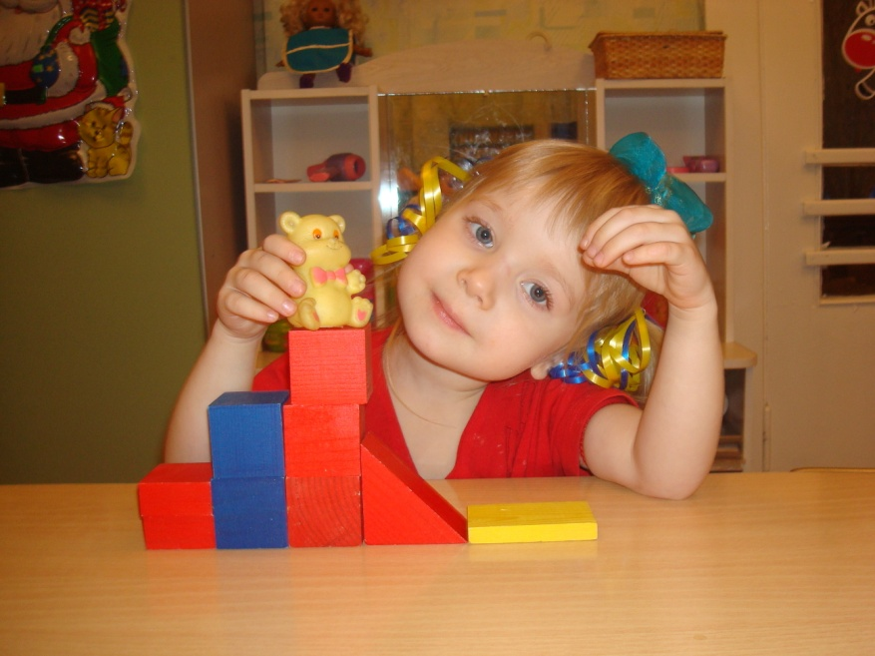
6. Должны иметься детали для окончательной отделки сооружений, для украшения их.
7. В специальных ящиках (корзинах, коробках) необходимо иметь игрушки для обыгрывания поделок.

Slide 25
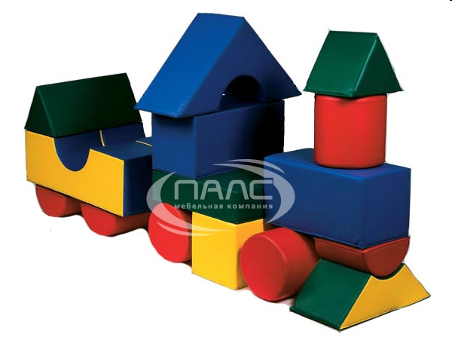
8. Наличие деталей разных размеров (пластины длинные и пластины короткие и т. д.).
Детали должны быть правильной формы, неточности затрудняют создание прочных сооружений.

Slide 26
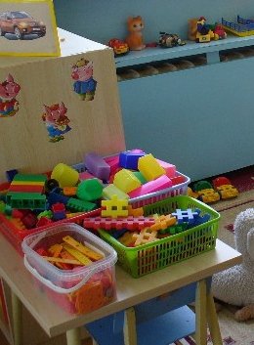
9. Нежелательно создавать пестрый по окраске строительный материал даже для детей младших групп

Slide 27
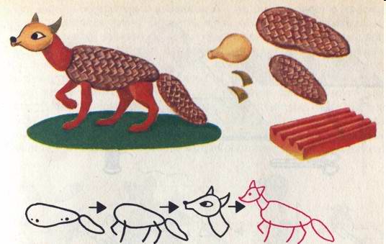
10. Обеспечить детей разнообразным иллюстративным материалом
(фото, схемы, чертежи и т.п.)

